Slide 1

2022 WEBSITE RENEWAL PROJECT
이송이

Slide 2
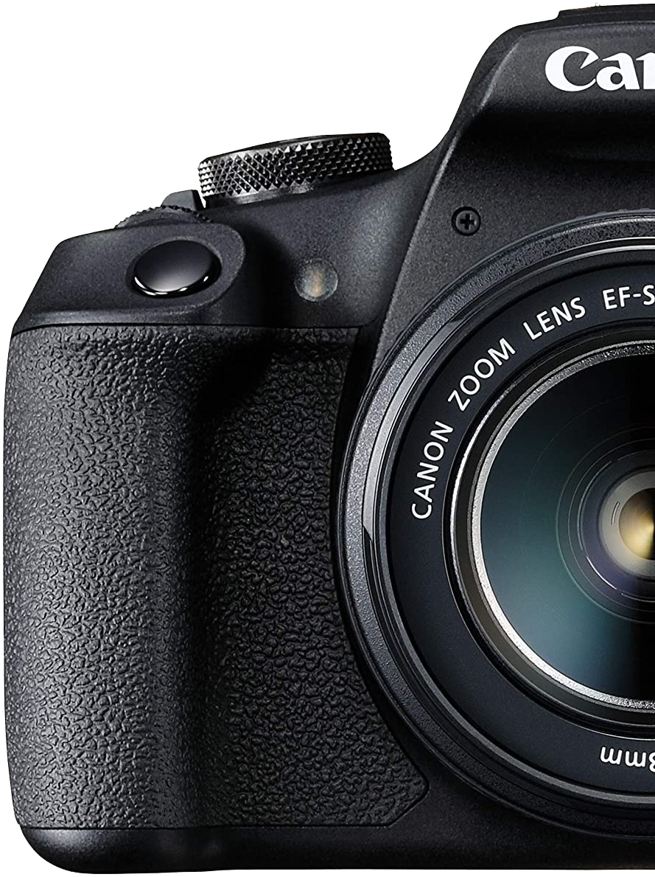
CONTENTS
01.
INTRODUCE
INTRODUCE
Client 요구 사항
Visitor Analytics
02.
TARGET ANALISYS
Target
Persona
03.
BENCH MARKING
자사 홈페이지 분석
타사 홈페이지 분석
SWOT 분석
자사 홈페이지 장/단점
타사 홈페이지 장/단점
04.
RENEWAL CONCEPT
구현 방안
사이트 맵
와이어 프레임
아이디어 스케치
스토리 보드

Slide 3

INTRODUCE
CANON 소개
혁신과 소통으로 가치를 창출하는
Total Solution Provider
최첨단 광학기술을 바탕으로 환경 변화에 대응하는 혁신과
고객과의 신뢰 및 직원에 대한 존중에 기반한 소통으로 사회적 가치를 창출하는 Total Solution Provider로 거듭나겠습니다.

Slide 4


INTRODUCE
클라이언트 요구사항
Q
심심한 화면 구성을 재미있게 바꿔 주세요.
동적인 인터렉션 기능을 위주로 한 레이아웃으로 구성하겠습니다.
Q
회사 소개 홈페이지인데 상품 소개가 많아 쇼핑몰 같아요.
GNB와 Depth에 있는 라운지 소개, 브랜드 소식 등 회사에 대해 소개할 수
있는 메뉴들로 구성하겠습니다.
Q
캐논 라운지에 대해 많은 사람들이 알았으면 좋겠어요.
라운지 소개 섹션은 이미지와 인포그래픽으로 시선을 사로잡을 수 있게
디자인하겠습니다.

Slide 5
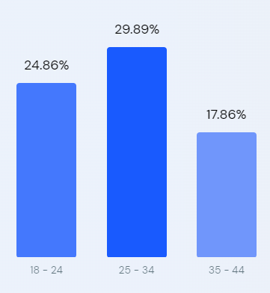
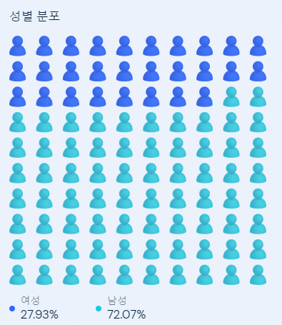
INTRODUCE
방문자 분석-1
접속 연령층은 25-34세 구간이 가장 많습니다.
최신 기기나 기기 정보를 얻고자 하는
얼리어답터들이 대다수일 것으로 판단됩니다.
접속 성별은 남성이 72.07%로 압도적인
퍼센티지를 보이고 있습니다.
전자제품에, 특히 카메라 기기에 관심이 많은
2~30대 남성을 타깃으로, 복잡하지 않은 디자인과
간결하게 정보를 얻을 수 있는 메인 페이지를 구성해야 합니다.
출처: www.similarweb.com

Slide 6
INTRODUCE
방문자 분석-2
방문 국가는 대한민국이 94%로,
방문자의 대다수가 한국인으로 구성되어 있다.
CANON KR은 처음부터 한국인 접속자를
타깃으로 제작된 사이트인 점을 감안하여,
접속 국가보다는 접속량에 주의하여 리뉴얼해야 함.
출처: www.similarweb.com
6

Slide 7
TARGET
ANALISYS
타겟 설정
SUB TARGET
MAIN TARGET
캐논 카메라 매장을 입점시키고 싶은
대형 마트 관계자.
전자기기에 관심이 많은 20대 후반
카메라 얼리어답터 유튜버.

Slide 8
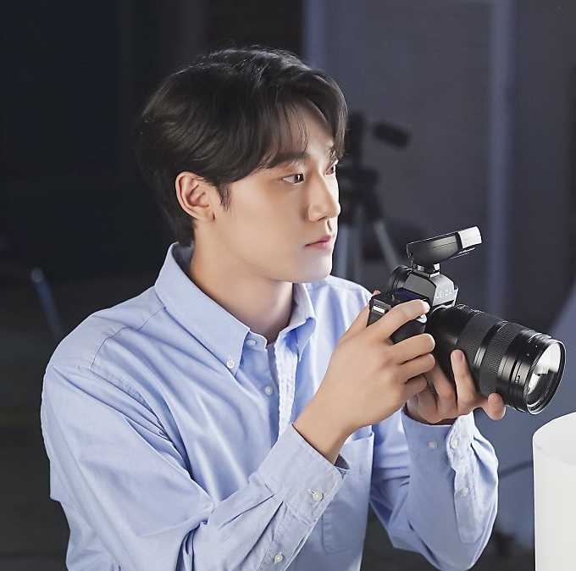
TARGET
ANALISYS
페르소나-MAIN
MAIN TARGET
이도현 29세 카메라 전문 유튜버
도현 씨는 최신 카메라 기기를 가장 빨리 구입하여 리뷰하는
카메라 전문 유튜버이다.
이번에 새로 나온 기기를 인터넷으로 구입하게 된 도현 씨는,
누구보다 빨리 리뷰 영상을 올리기 위해 정보를 얻고자 홈페이지에 접속하게 된다.
새로 나온 신상 기기는 인터넷에 정보가 많지 않기 때문에
캐논 홈페이지라면 구입한 기기에 대한 정보가 상세히 나와 있을 것이라 생각했다.
그런데 새로 나온 제품에 대한 정보가 너무 없고, 목록에서도 어떤 메뉴를 눌러야
제품 정보를 볼 수 있는지 알 수 없었다.
도대체 어디로 가면 제품의 상세 정보를 볼 수 있는 거지?

Slide 9

TARGET
ANALISYS
페르소나-SUB
SUB TARGET
송혜교 35세 대형 마트 관계자
혜교 씨는 대형 마트에서 마케팅을 담당하고 있는 관계자이다.
이번에 입점하게 될 업체를 고르던 중, 카메라 관련 전자 기기 매장을 입점시키면
좋을 것 같다는 생각에 떠올린 곳이 캐논.
입점 관련 문의를 하고자 홈페이지에 접속했는데, 입점 관련 문의는 어디로
들어가야 할 수 있는 거지? 일반 문의 게시판만 있고 브랜드 제휴나
입점에 대한 정보가 나와 있지 않아 실망스러웠다.
결국 혜교 씨는 입점 업체를 니콘으로 바꾸게 된다.

Slide 10
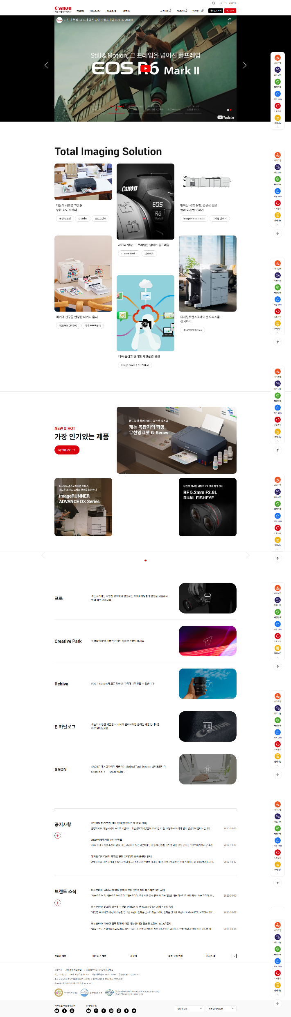







BENCH
MARKING
자사 홈페이지 분석
TYPOGRAPHY
COLOR PALETTE
Roboto
NotoSansKR
Arial
AppleGothic
Verdana
sans-serif
#dc000c
#f34f1c
#f2b100
FONT SIZE
#4ba52f
#1c72f3
#000000
70px 46px 30px 26px 20px
18px 17px 16px 14px 13px 12px

Slide 11
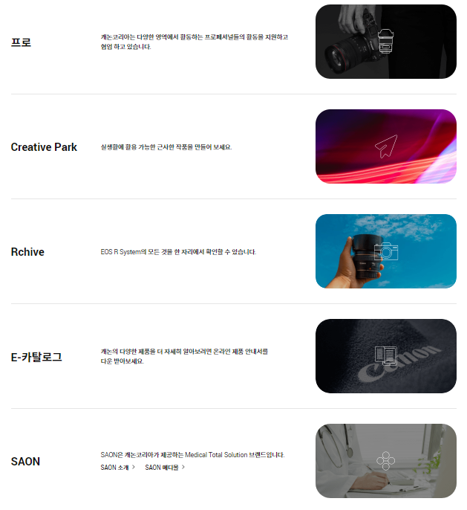
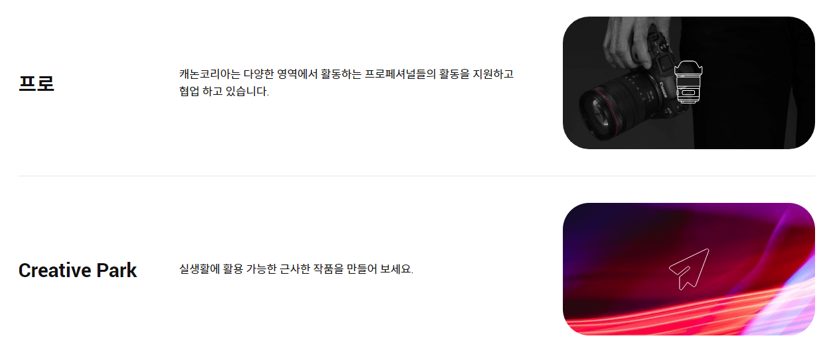
BENCH
MARKING
자사 홈페이지 장점-1
Title과 description을 bold와 size로
명확하게 구분지었고, 관련 image로
이해도를 높였습니다.

Slide 12
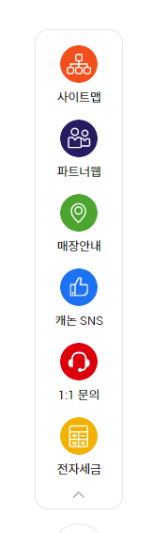
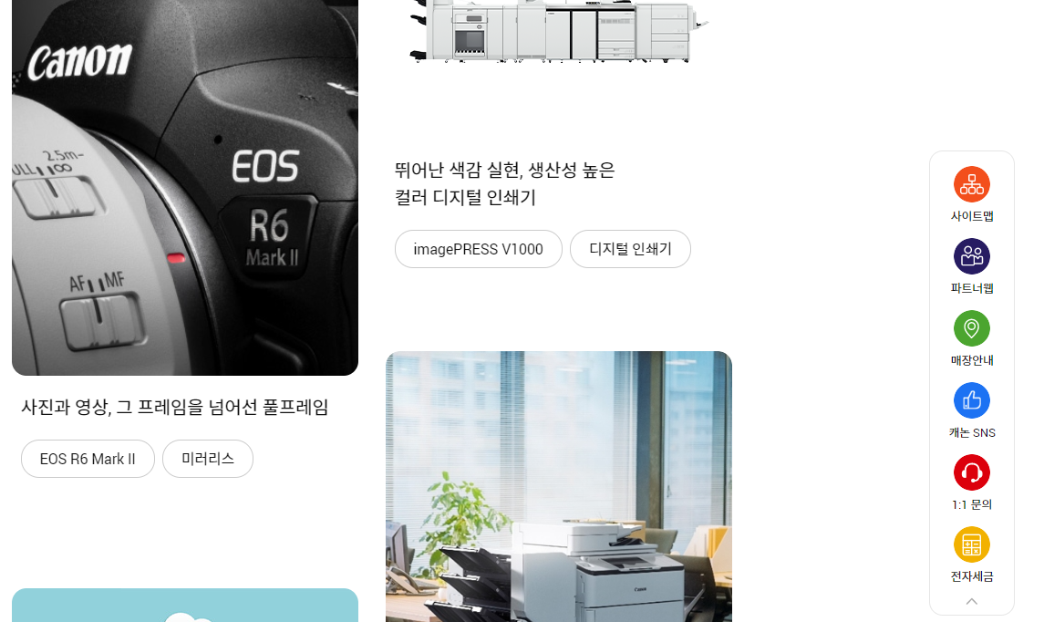
BENCH
MARKING
자사 홈페이지 장점-2
퀵 메뉴를 통해
주요 메뉴로 빠르게 이동할 수 있는
편의성을 확보했습니다.

Slide 13

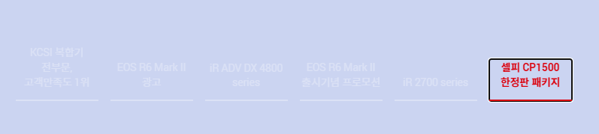
BENCH
MARKING
자사 홈페이지 단점-1
빅 비주얼의 pagination color가
Background color와 대비되지 않아
가독성이 현저히 떨어집니다.
pagination color를 변경하여
가독성을 확보합니다.

Slide 14
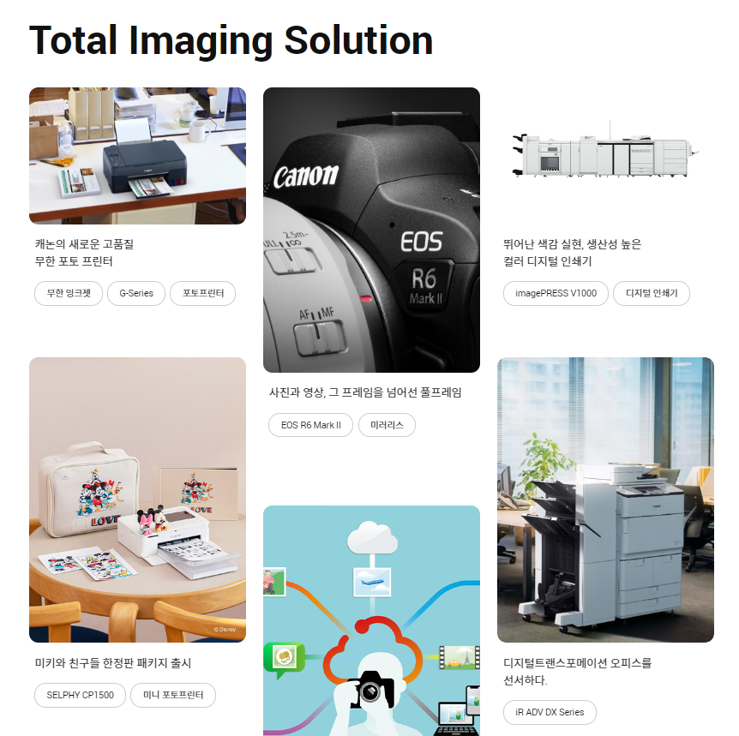
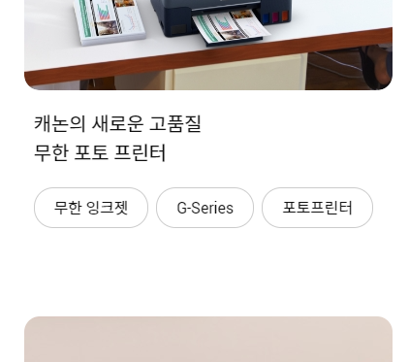
BENCH
MARKING
자사 홈페이지 단점-2
Button에 hover 이펙트가 없어
다이나믹한 효과를 주지 못하며
미끼 역할을 제대로 수행하지 못한다.
Hover 효과를 추가하여
클릭하는 사람으로 하여금
인터렉션한 경험을 준다.

Slide 15
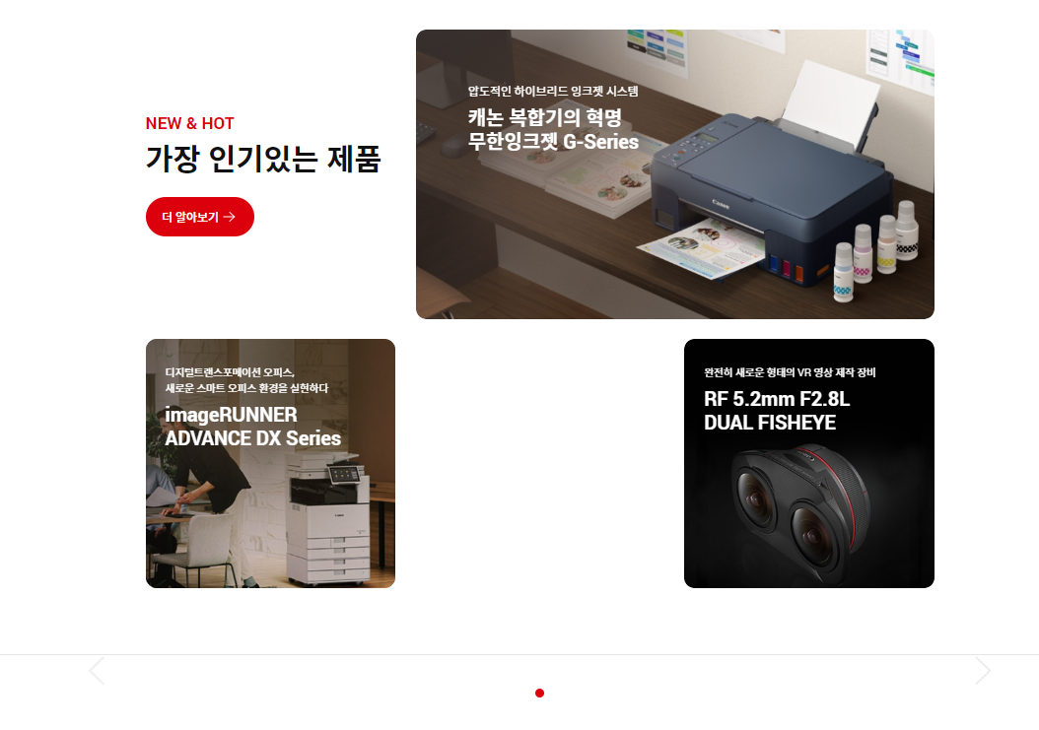

BENCH
MARKING
자사 홈페이지 단점-3
Pager의 색상이 너무 연해 페이저의
위치 확인이 어렵다. 또한, border로 인해
어느 섹션의 pager인지 구분이 힘들다.
Pager의 컬러를 구분이 쉽게 변경한다.
또한 Border를 pager 아래로 이동시켜
구분이 쉽게 한다.

Slide 16
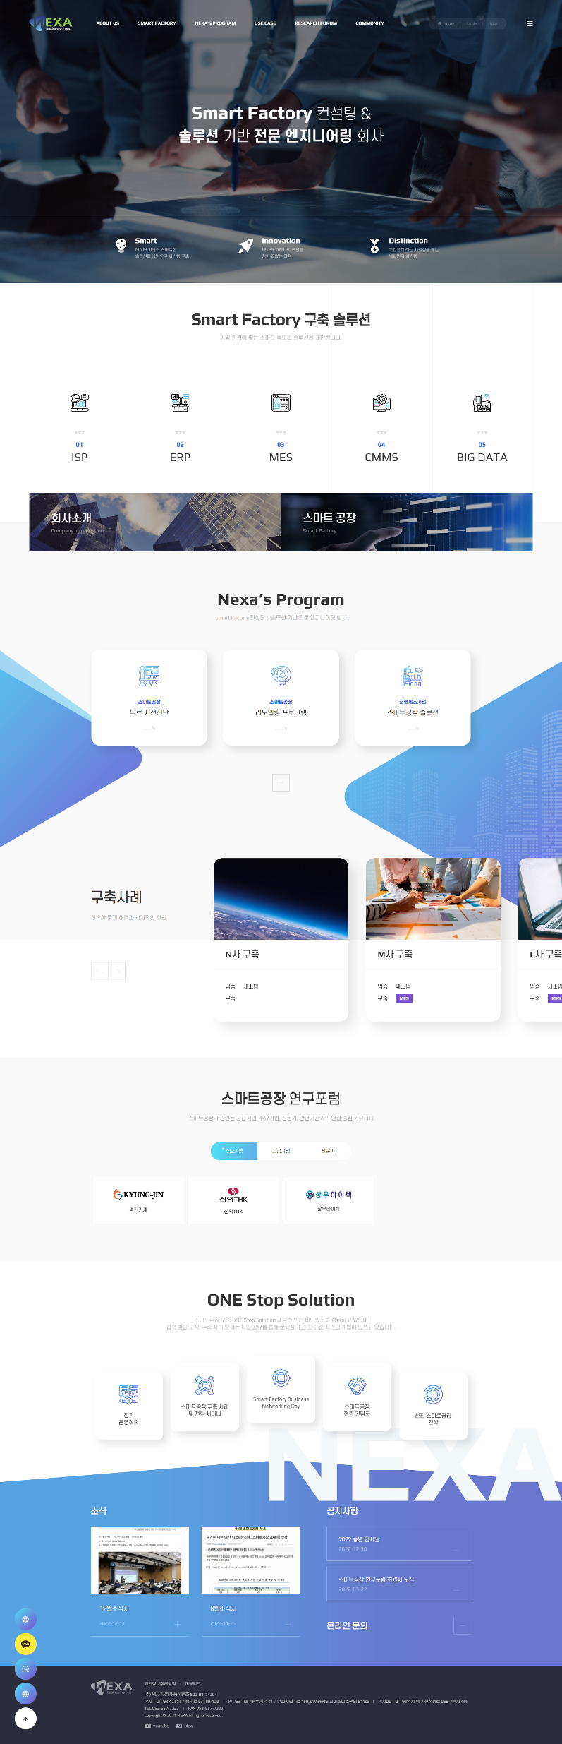







BENCH
MARKING
타사 홈페이지 분석
TYPOGRAPHY
COLOR PALETTE
Roboto
NotoSansKR
Arial
AppleGothic
Verdana
sans-serif
#6b83dd
#5cbaeb
#7952d0
FONT SIZE
#7daf3a
#2c2d3c
#ffffff
70px 46px 30px 26px 20px
18px 17px 16px 14px 13px 12px

Slide 17
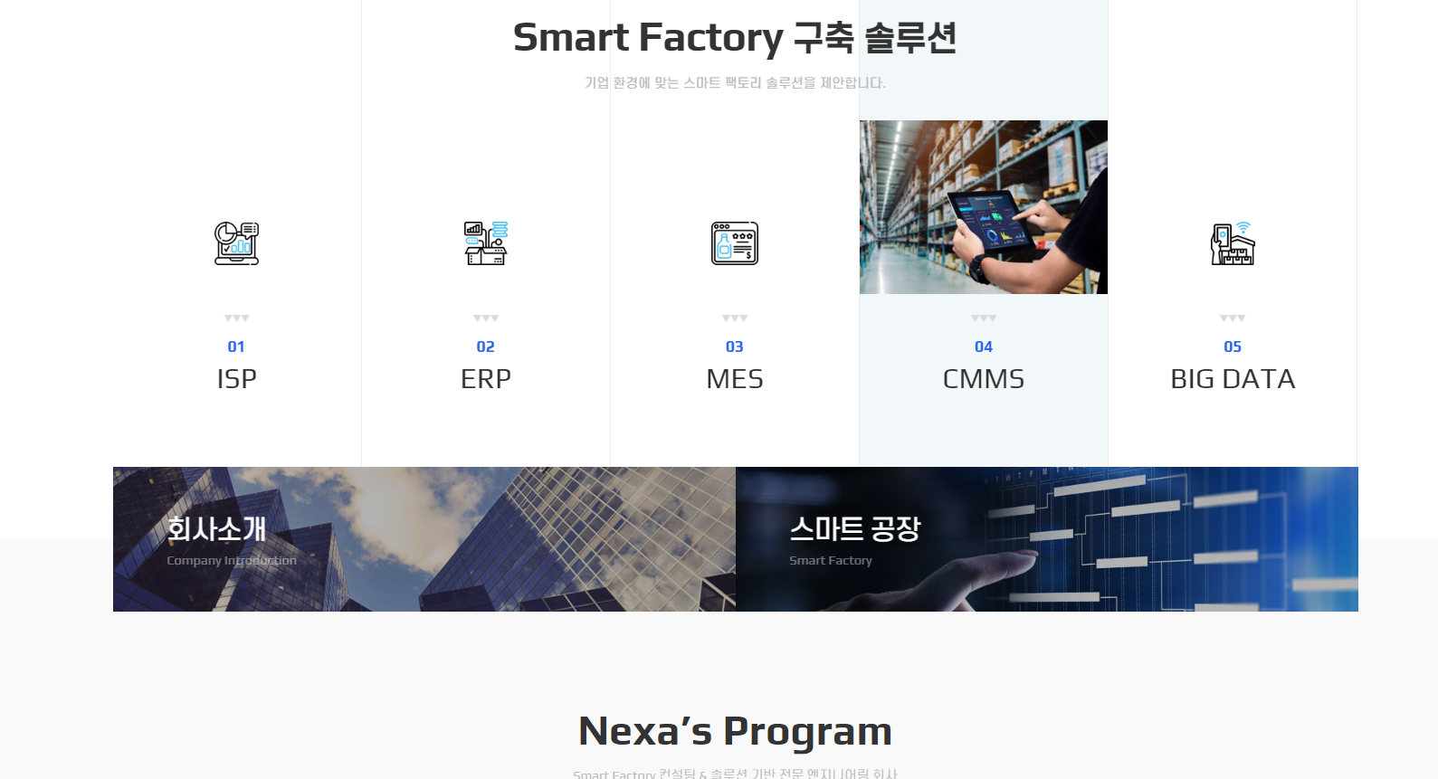
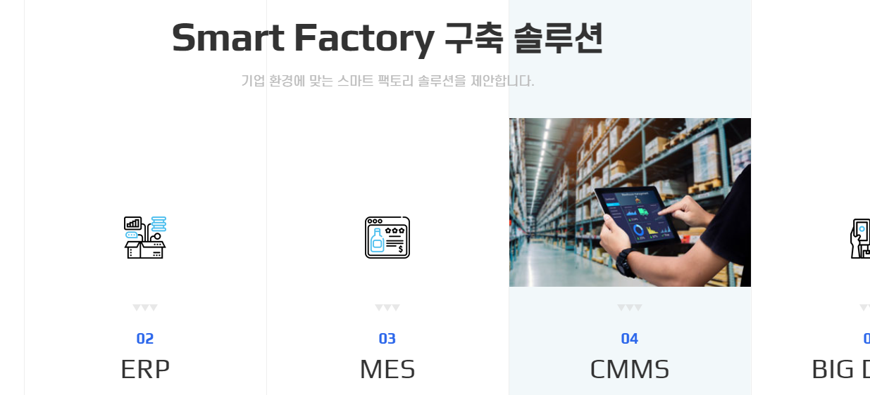
BENCH
MARKING
타사 홈페이지 장점-1
다양한 호버 효과로
인터렉션한 느낌을 잘 살렸다.

Slide 18
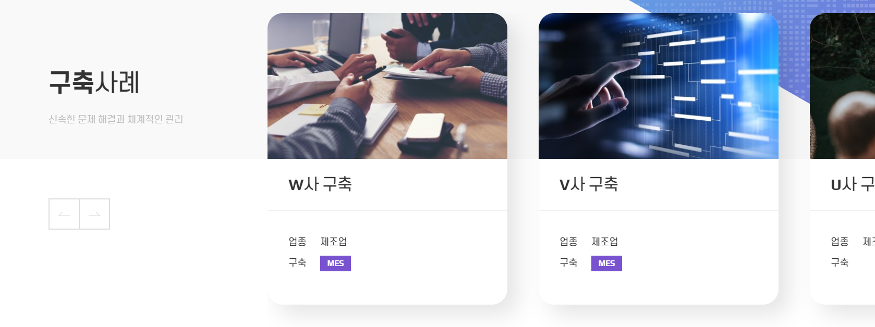
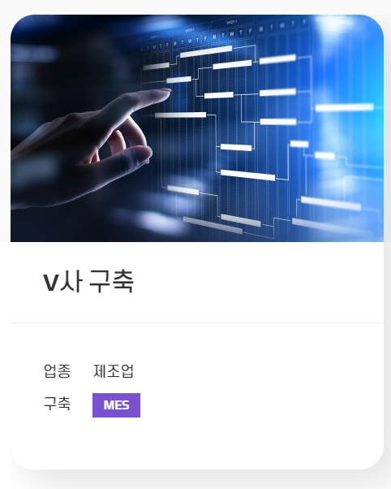
BENCH
MARKING
타사 홈페이지 장점-2
구축 사례를 업체별로 정리하여
파악하기 쉽다.

Slide 19
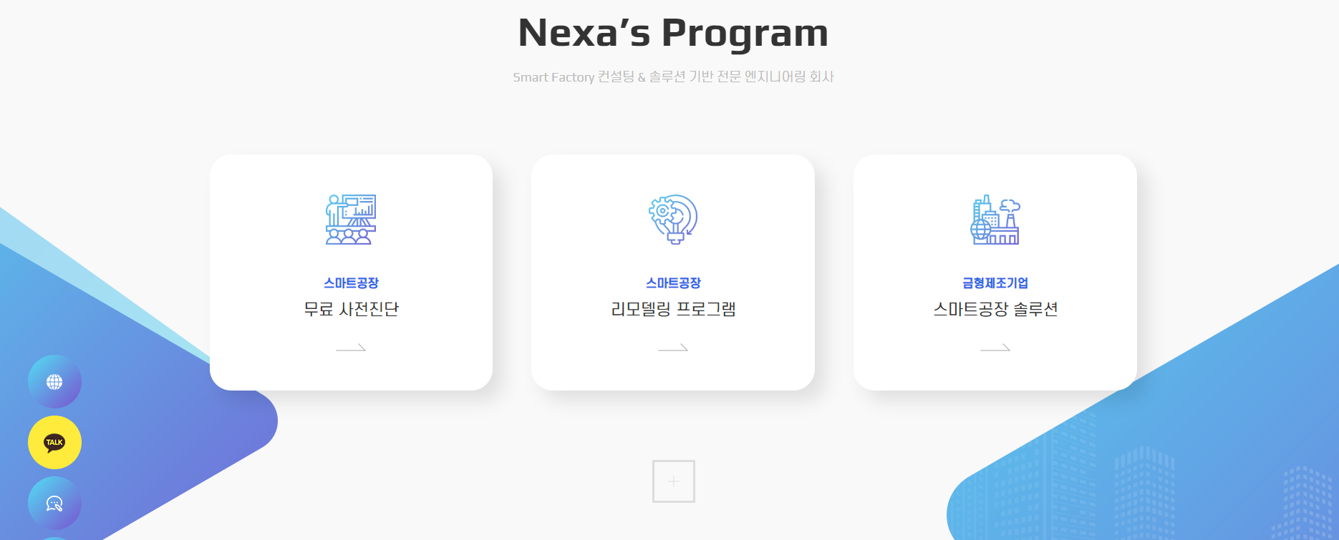

BENCH
MARKING
타사 홈페이지 장점-3
사전 진단, 절차, 솔루션 기준을 제공하여
상담 없이도 정보 파악에 용이하다.

Slide 20
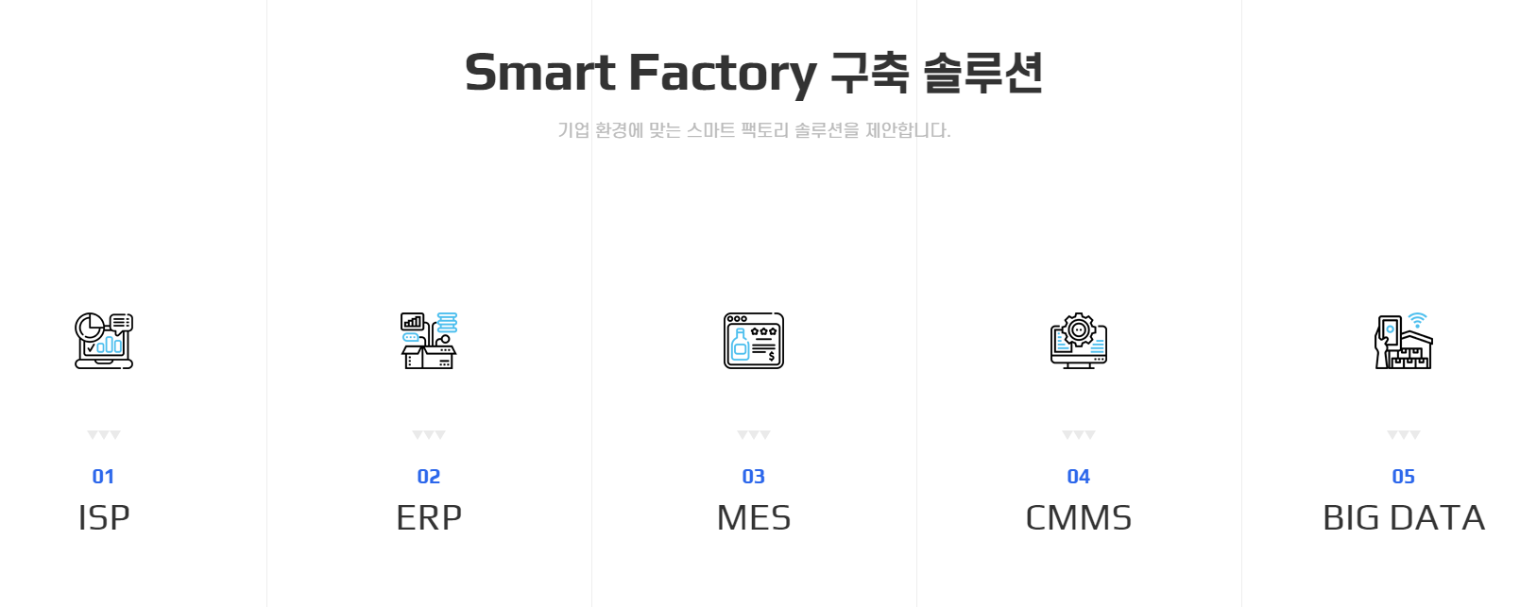
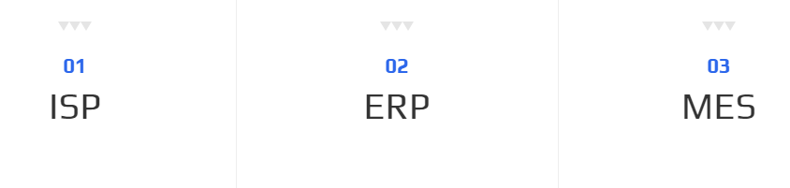
BENCH
MARKING
BENCH
MARKING
타사 홈페이지 단점-1
타사 홈페이지 단점-1
구축 솔루션에 대한 내용이 영문 tit로만
이루어져 있어 이해하는 데 어려움이
있다.
짤막한 한글 디스크립션을 추가하여
대략적인 내용 파악에 도움을 준다.

Slide 21
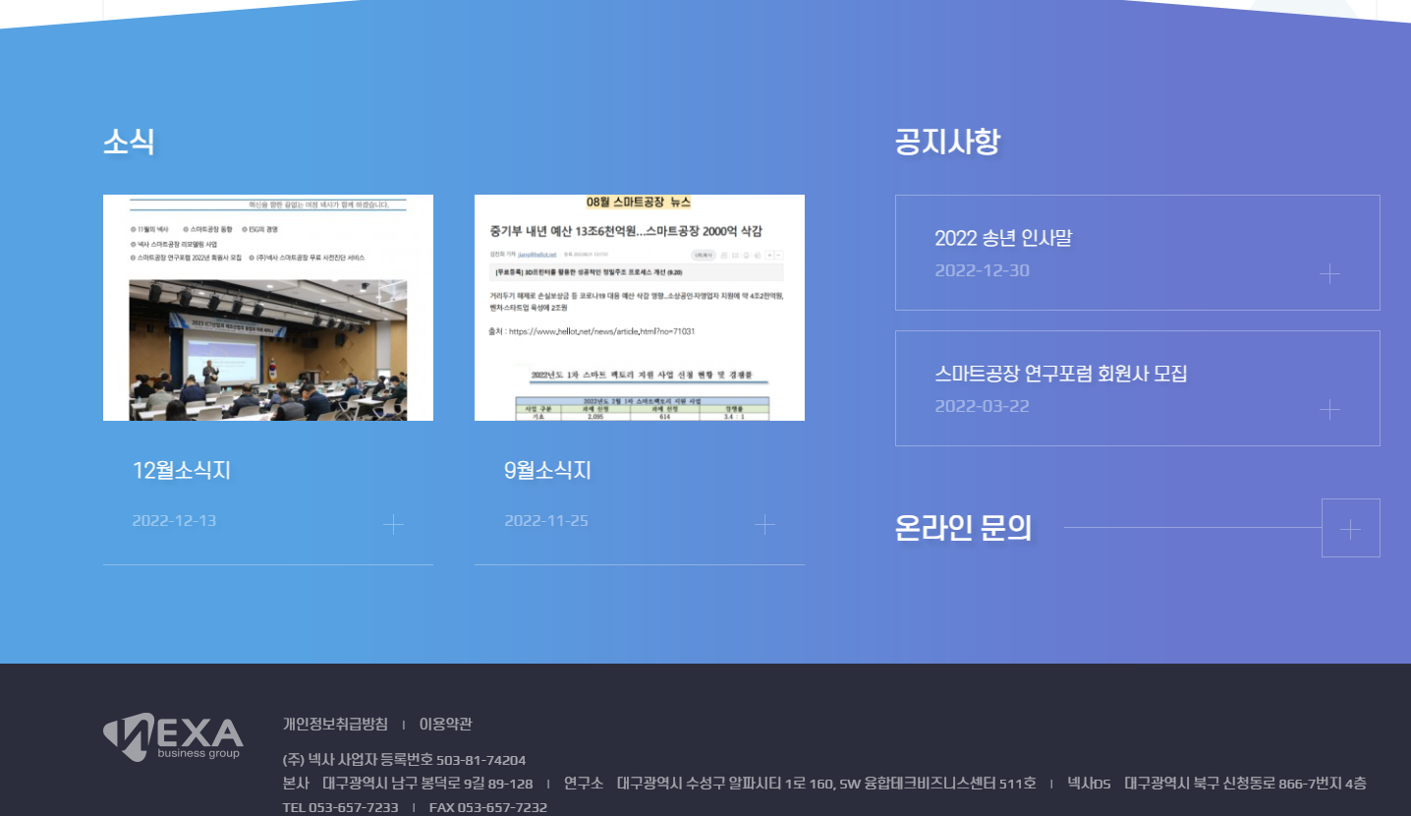

BENCH
MARKING
타사 홈페이지 단점-2
방문자가 가장 많이 찾을
온라인 문의가 최하단에 위치하여
찾기에 어려움이 따른다.
퀵메뉴를 만들어 편의성을 높인다.

Slide 22

BENCH
MARKING
SWOT 분석
S
깔끔한 디자인과
확실하게 나타내는 브랜드 이미지.
강점+기회 전략
웹사이트의 전체적인 느낌이
단조롭고 심심하며, 캐논 카메라의
강점에 대한 어필이 부족함.
W
약점+기회 전략
O
BJ, 유튜버의 증가로 인해
카메라의 수요가 늘어났고, 꾸준할 전망.
강점+위협 전략
장점으로 인해 카메라의 정보를 유튜브나
블로그를 통해 습득하는 사람이 많아져,
홈페이지 접속량 증가를 기대하기 어려움.
T
약점+위협 전략

Slide 23
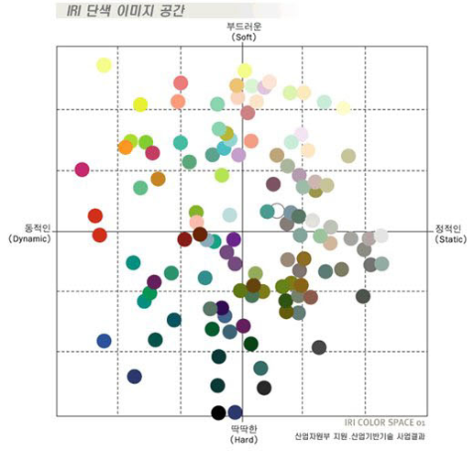



RENEWAL
CONCEPT
구현 방안-1
TYPOGRAPHY
COLOR PALETTE
Noto Sans KR
돋움
AppleGothic
Sans-serif
#000000
#e12a19
#015060
FONT SIZE
#29366d
#2c2d3c
#2b2b2b
60px 45px 35px 30px 28px
18px 17px 16px 14px 13px 12px

Slide 24
RENEWAL
CONCEPT
구현 방안-2
MAIN
SUB
01
화이트가 대부분을 차지해 단조로운 메인 페이지 주요 컬러를
#000000, #e12a19로 변경하여 캐논의 이미지를 극대화함.
01
Bigvisual을 추가하고 lnb 하단의 이미지를 삭제한다.
02
정적인 느낌의 메인 페이지는 호버 효과와 자바 스크립트를 최
대한 활용하여 인터렉션한 효과를 준다.
02
회사 소개인 만큼 캐논의 이미지가 잘 드러나도록 카메라 관련
일러스트를 활용한다.
03
최신형 기기에 대한 리뷰를 슬라이드로 게시하여 이용자에게
정보를 제공한다.
03
윤리 경영, 지속 가능 경영을 회사 소개와 합치고 분산되어 있는
2 뎁스들을 정리한다.
04
Bigvisual의 동영상 width를 100%로 맞춰 답답한 느낌을
줄힌다.
05
섹션 속 슬라이드의 페이저 컬러를 페이지네이션과 동일한
#e12a19로 바꾼다.
06
온라인 문의 메뉴를 퀵메뉴로 배치하여 다양한 상담을
빠르게 받아볼 수 있도록 편의성을 높인다.
07
Section마다 head tit을 부여하고 디스크립션을 삽입하여
이용자의 이해도를 높인다.

Slide 25
RENEWAL
CONCEPT
사이트 맵
MAIN
컨슈머
비즈니스
회사소개
이벤트
컨슈머 제품
비즈니스
제품
캐논코리아
진행 중인
이벤트
프로
제품
구입/지원
일반 현황
종료된
이벤트
라운지
매장 안내
개요/비전
당첨자 발표
매장 안내
비즈몰
CEO메시지
파트너웹
CI소개
기업연혁
사업장 소개

Slide 26
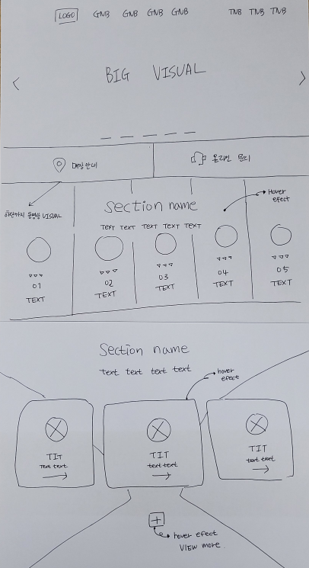
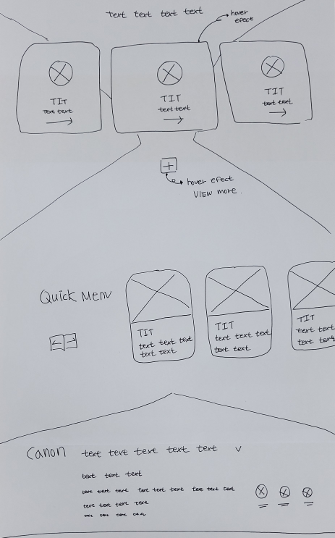
RENEWAL
CONCEPT
아이디어 스케치-Main

Slide 27
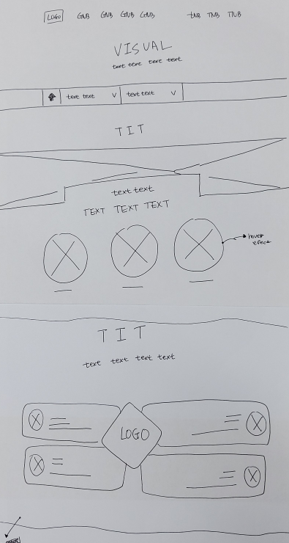
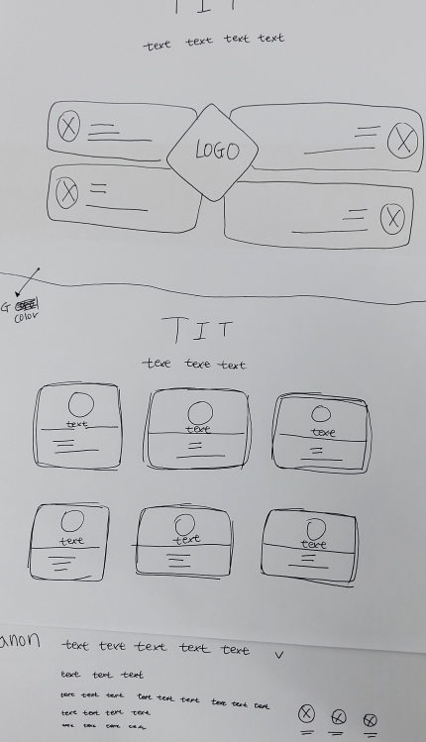
RENEWAL
CONCEPT
아이디어 스케치-Sub

Slide 28
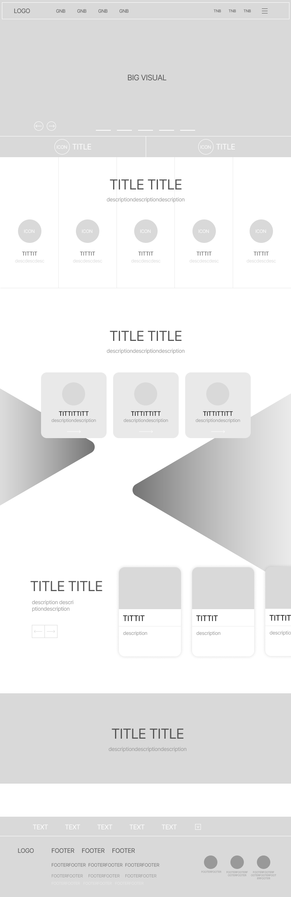
RENEWAL
CONCEPT
와이어 프레임-Main 1

Slide 29
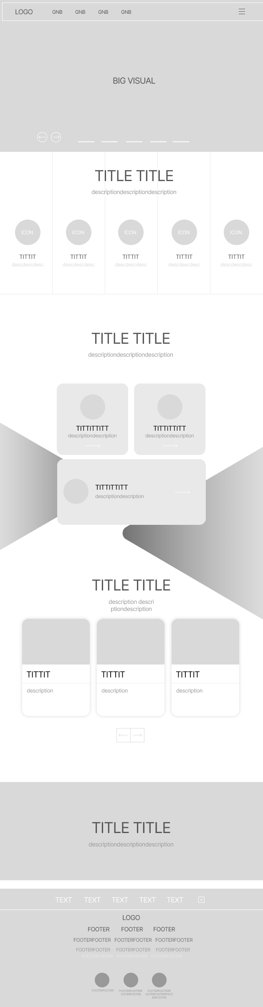
RENEWAL
CONCEPT
와이어 프레임-Main 2

Slide 30
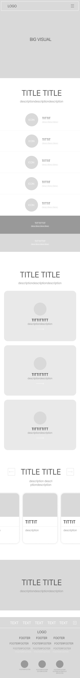
RENEWAL
CONCEPT
와이어 프레임-Main 3

Slide 31
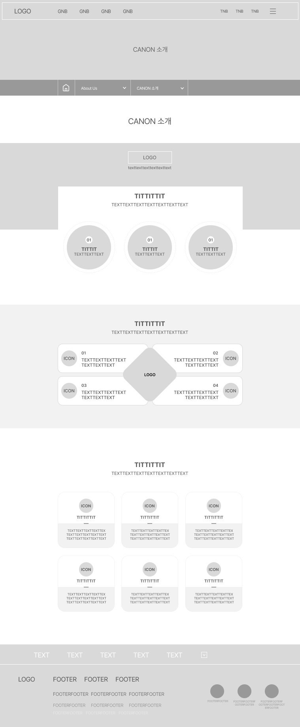
RENEWAL
CONCEPT
와이어 프레임-Sub 1

Slide 32
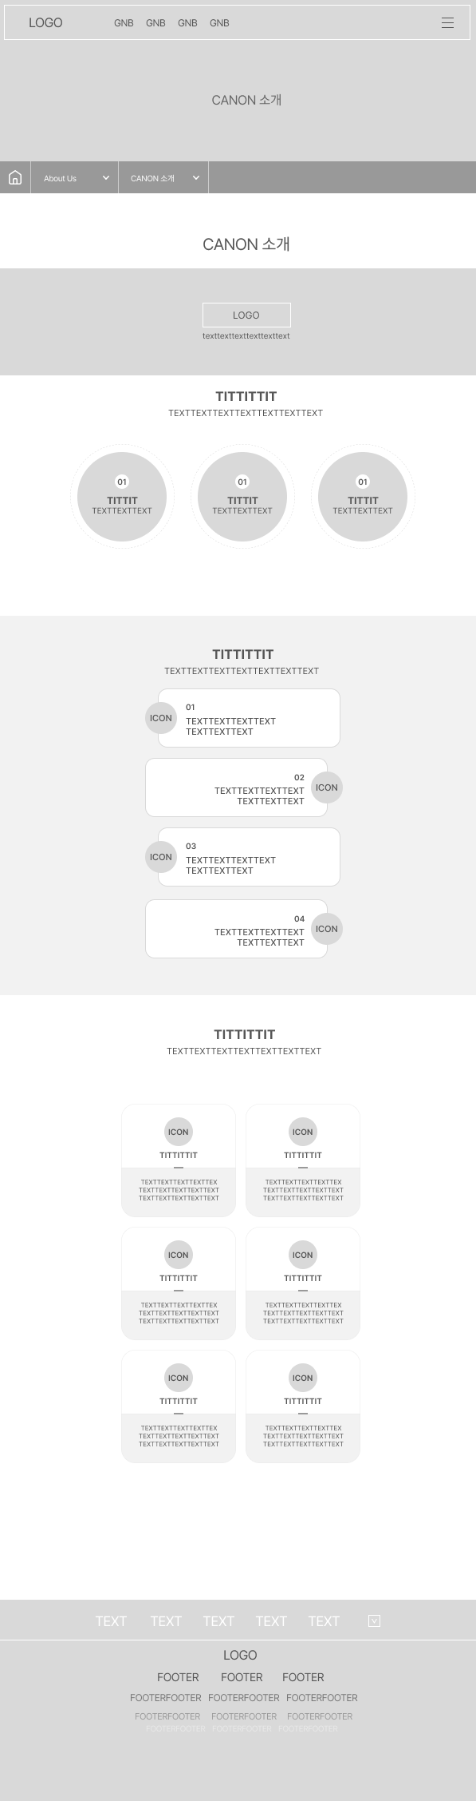
RENEWAL
CONCEPT
와이어 프레임-Sub 2

Slide 33
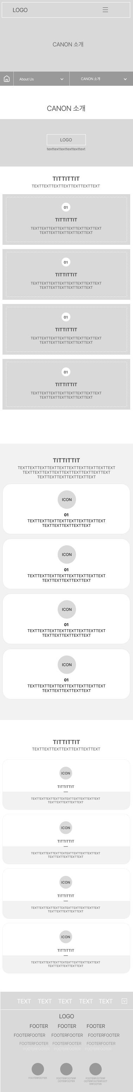
RENEWAL
CONCEPT
와이어 프레임-Sub 3

Slide 34
RENEWAL
CONCEPT
스토리 보드-Main-1
프로젝트이름
2022 CANON KOREA 웹사이트 리뉴얼
화면이름(ID)
메인페이지 ( 0.메인 )
버전
1.0
내용
메인페이지 레이아웃 1-1
작성자
이송이
06
07
08
09
Description
01
02
03
04
05
번호
설명
1
LOGO
2
GNB-회사소개
3
GNB-컨슈머
10
4
GNB-비즈니스
5
GNB-이벤트
6
TNB-고객지원
7
TNB-스토어
12
8
TNB-아카데미
11
9
All-Menu
10
Big-Visual
13
11
고객 지원
12
정품 등록
13
Total imaging solution
14
15
16
17
18
14
포토 프린터
15
풀프레임
16
컬러 디지털 인쇄기
17
디지털 트랜스포메이션
18
Powshot pick 카메라

Slide 35
RENEWAL
CONCEPT
스토리 보드-Main
프로젝트이름
2022 CANON KOREA 웹사이트 리뉴얼
화면이름(ID)
메인페이지 ( 0.메인 )
버전
1.0
내용
메인페이지 레이아웃 1-2
작성자
이송이
Description
번호
설명
19
가장 인기 있는 제품
19
20
무한 잉크젯 G-series
21
DUAL FISHEYE
22
ADVANCE DX Series
20
21
22

Slide 36
RENEWAL
CONCEPT
스토리 보드-Main
프로젝트이름
2022 CANON KOREA 웹사이트 리뉴얼
화면이름(ID)
메인페이지 ( 0.메인 )
버전
1.0
내용
메인페이지 레이아웃 1-3
작성자
이송이
Description
번호
설명
23
Canon MultiMidea
24
프로
25
Creative Park
24
25
23

Slide 37
RENEWAL
CONCEPT
스토리 보드-Main
프로젝트이름
2022 CANON KOREA 웹사이트 리뉴얼
화면이름(ID)
메인페이지 ( 0.메인 )
버전
1.0
내용
메인페이지 레이아웃 1-4
작성자
이송이
Description
번호
설명
26
Canon 라운지
26
27
컨슈머 제품
28
비즈니스 제품
29
라운지
30
제품 구입/지원
31
회사 소개
32
FOOTER-LOGO
33
이용 약관
34
개인정보처리방침
35
영상정보처리기기운영방침
27
28
29
30
31
36
대표자
37
사업자번호
32
33
34
35
38
통신 판매번호
42
43
44
39
주소
36
37
38
40
복합기/카메라 고객 상담실
39
40
41
41
Copyright
42
가족친화우수기업
43
소비자중심경영
44
인증 범위

Slide 38
RENEWAL
CONCEPT
스토리 보드-Sub
프로젝트이름
2022 CANON KOREA 웹사이트 리뉴얼
화면이름(ID)
서브페이지 ( 1.서브 )
버전
1.0
내용
서브페이지 레이아웃 1-5
작성자
이송이
Description
번호
설명
1
lnb
2
Lnb-home
01
02
03
04
3
Lnb-about us
4
Lnb-canon 소개
5
Canon 소개 TIT
05
6
logo
7
Section tit
8
Article-1
06
9
Article-2
10
Article-3
07
08
09
10

Slide 39
RENEWAL
CONCEPT
스토리 보드-Sub
프로젝트이름
2022 CANON KOREA 웹사이트 리뉴얼
화면이름(ID)
서브페이지 ( 1.서브 )
버전
1.0
내용
서브페이지 레이아웃 1-6
작성자
이송이
Description
번호
설명
11
윤리 경영 TIT
12
윤리 경영 Article-1
11
13
윤리 경영 Article-2
14
윤리 경영 Article-3
15
윤리 경영 Article-4
12
13
14
15

Slide 40
RENEWAL
CONCEPT
스토리 보드-Sub
프로젝트이름
2022 CANON KOREA 웹사이트 리뉴얼
화면이름(ID)
서브페이지 ( 1.서브 )
버전
1.0
내용
서브페이지 레이아웃 1-1
작성자
이송이
Description
번호
설명
15
15
LOGO
16
GNB-KOPRI
17
GNB-연구
16
17
18
18
GNB-인프라
19
GNB-소통/참여
20
GNB-정보공개
21
TNB-HOME
19
20
21

Slide 41
감사합니다.

